Slide 1
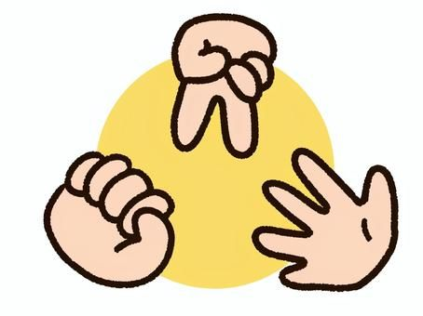
猜拳歌
小朋友我們行個禮
握握手呀 來猜拳
石頭布呀 看誰贏
輸了就要跟我走

Slide 2
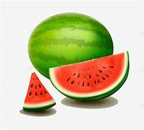
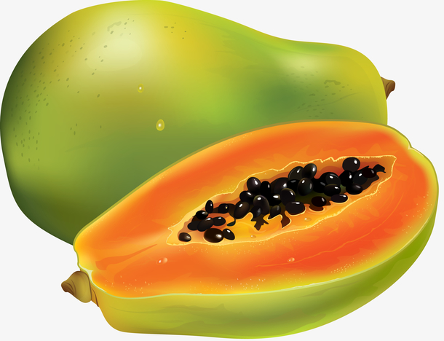

Slide 3
木 瓜 西 瓜

Slide 4
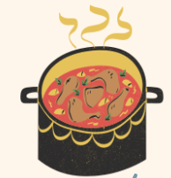
打馬膠
打馬膠，黏著跤，叫阿爸，買豬跤，
豬跤箍仔，𤉙爛爛，枵鬼囡仔流喙瀾。

Slide 5
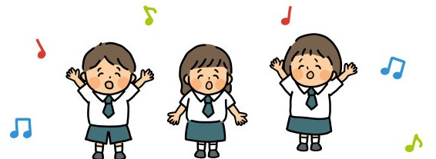
頑固伴奏

Slide 6
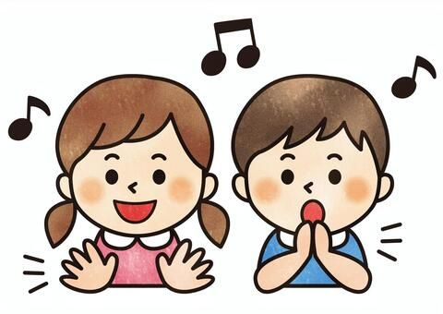
拍拍手
拍拍手，彈彈指頭
摸鼻子，拉耳朵，
點點頭，踏踏腳，
大家一起唱。

Slide 7
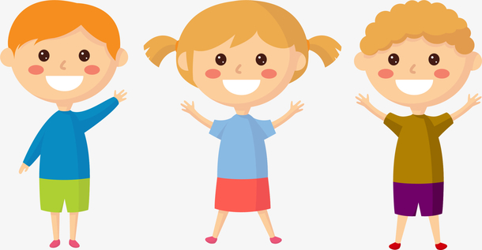
舉右手，舉左手
舉起右手變成什麼？想一想
舉起左手變成什麼？想一想
雙手一起來，仔細想一想。
ㄉㄛˉˉ
ㄖㄨㄝˉ
ㄇ
ㄧ
ㄈ
ㄚ
ㄙㄛˉˉ
ㄌㄚˉ
ㄒ
ㄧ
ㄉ’ㄛˉˉ
ㄈ
ㄚ
ㄇ
ㄧ
ㄖㄨㄝˉ
ㄉㄛˉˉ
ㄉ’ㄛˉˉ
ㄒ
ㄧ
ㄌㄚˉ
ㄙㄛˉˉ

Slide 8
舉右手，舉左手
舉起右手變成(東西) (聲音或動作 )
舉起左手變成(東西) (聲音或動作 )
雙手一起來，(動作加聲音)。
ㄉㄛˉˉ
ㄖㄨㄝˉ
ㄇ
ㄧ
ㄈ
ㄚ
ㄙㄛˉˉ
ㄌㄚˉ
ㄒ
ㄧ
ㄉ’ㄛˉˉ
ㄌㄚˉ
ㄙㄛˉˉ
ㄈ
ㄚ
ㄇ
ㄧ
ㄖㄨㄝˉ
ㄉㄛˉˉ
ㄉ’ㄛˉˉ
ㄒ
ㄧ

Slide 9
舉右手，舉左手
舉起右手變成(兔子) (跳跳跳)
舉起左手變成(兔子) (跳跳跳 )
雙手一起來，(跳跳跳跳跳)。
ㄉㄛˉˉ
ㄖㄨㄝˉ
ㄇ
ㄧ
ㄈ
ㄚ
ㄙㄛˉˉ
ㄌㄚˉ
ㄒ
ㄧ
ㄉ’ㄛˉˉ
ㄌㄚˉ
ㄙㄛˉˉ
ㄈ
ㄚ
ㄇ
ㄧ
ㄖㄨㄝˉ
ㄉㄛˉˉ
ㄉ’ㄛˉˉ
ㄒ
ㄧ

Slide 10
舉右手，舉左手
舉起右手變成(耳環) (戴耳朵)
舉起左手變成(耳環) (戴耳朵 )
雙手一起來，(戴在耳朵上)。
ㄉㄛˉˉ
ㄖㄨㄝˉ
ㄇ
ㄧ
ㄈ
ㄚ
ㄙㄛˉˉ
ㄌㄚˉ
ㄒ
ㄧ
ㄉ’ㄛˉˉ
ㄌㄚˉ
ㄙㄛˉˉ
ㄈ
ㄚ
ㄇ
ㄧ
ㄖㄨㄝˉ
ㄉㄛˉˉ
ㄉ’ㄛˉˉ
ㄒ
ㄧ

Slide 11

小星星
一閃一閃亮晶晶
滿天都是小星星
掛在天上放光明
好像許多小眼睛
一閃一閃亮晶晶
滿天都是小星星
A
B
A

Slide 12
莫札特
《小星星變奏曲》

Slide 13
大調：輕鬆、歡樂
小調：不快樂、悲傷

